Slide 1
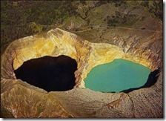
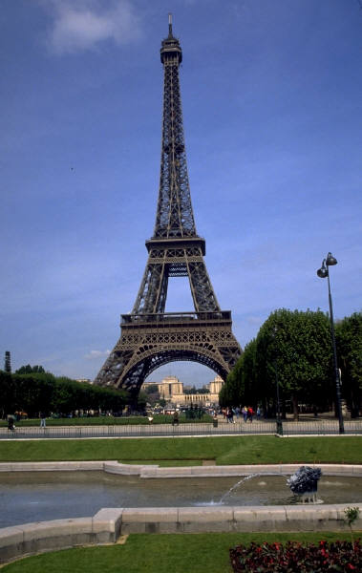
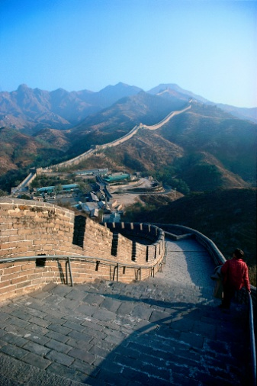
PRAKTIKUM 1
EKONOMI WISATA
NUVA, SP, M.Sc
NIA KURNIAWATI H., SP
OSMALELI, SE

Slide 2
PRAKTIKUM EKONOMI WISATA ESL 332
Kontrak Praktikum:
1. Nilai praktikum = 25 % dari total nilai akhir
2. Nilai praktikum terdiri dari tugas individu (35%); tugas kelompok (45%); dan keaktifan (20%)
3. Kehadiran = 100%
4. Toleransi keterlambatan = 15 menit
5. Tugas akhir praktikum: pembuatan video wisata (Bogor natural tourism track)

Slide 3
PRAKTIKUM EKONOMI WISATA ESL 332
Dosen/Asisten Praktikum:
1. Nuva, SP, M.Sc
2. Nia Kurniawati Hidayat, SP
3. Osmaleli, SE

Slide 4
PRAKTIKUM 1
Buat kelompok praktikum (3-5 orang/kelompok)
Kirim no. kelompok dan nama anggota kelompok + NRP ke nuvamaresfin@yahoo.com ; dan nia_kurniawati41@yahoo.com ;
Format data kelompok dalam bentuk microsoft excel paling lambat tanggal 10 September 2011 pukul 24.00 WIB
KELOMPOK 1: KAMIS 13.00-15.00 RUANG .......
Nama anggota | NRP | E-mail | Telp
a
b
c
d
e

Slide 5
TUGAS 1
Tugas 1 (individu) ➔ INFORMASI WISATA di daerah masing-masing
Collect photo, information of the site, how to reach the site, type of tourism (mass or niche tourism), etc
Semua informasi yang ada di buat dalam 1 karton ukuran ≥ A3
Foto tidak perlu berwarna
Informasi selain foto ditulis tangan (jelas dan menarik)
Dikumpul pada praktikum ke 3 tanggal
14 september 2011

